Slide 1
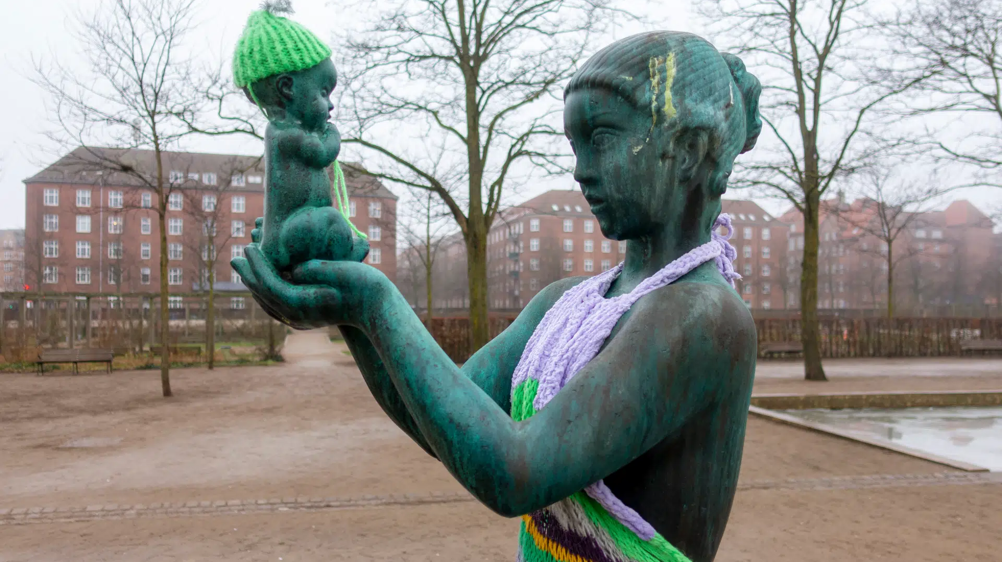
SKULPTURER
af KVINDER
i DET OFFENTLIGE RUM
og
FEMINSITISK AKTIVISME
Notes:
Skulptur »Venus med Æblet« i Enghave Parken eller Enghaveparken på Vesterbro. Skulpturen har været påført vintertøj til kulden. Foto: Christian Lindgren/Ritzau Scanpix

Slide 2
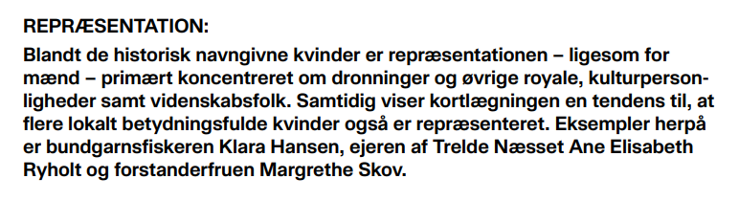
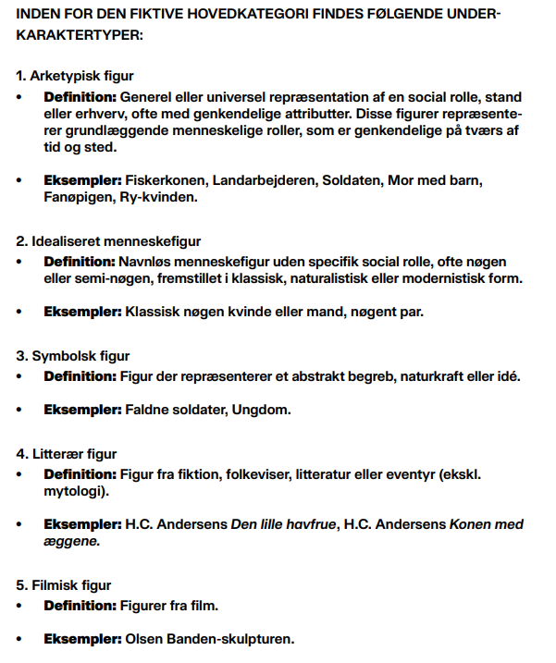
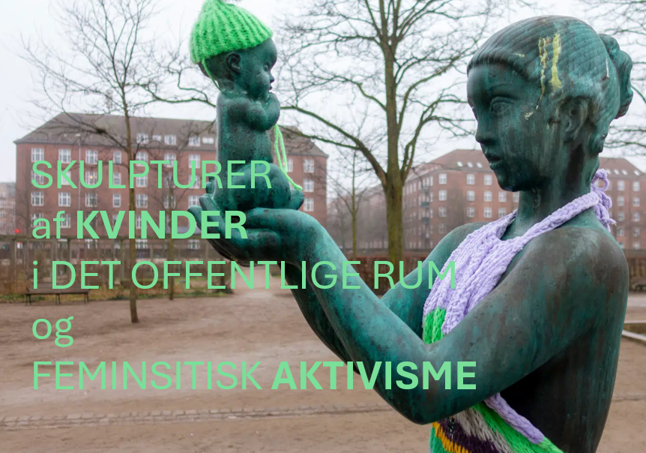
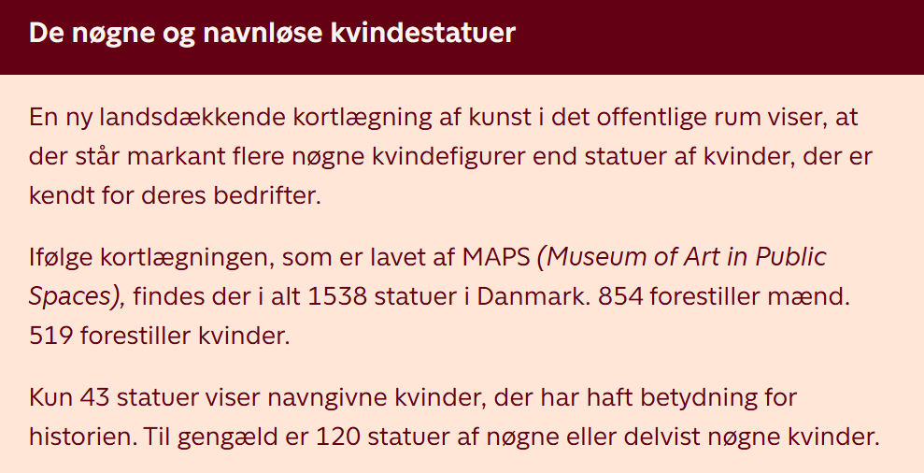
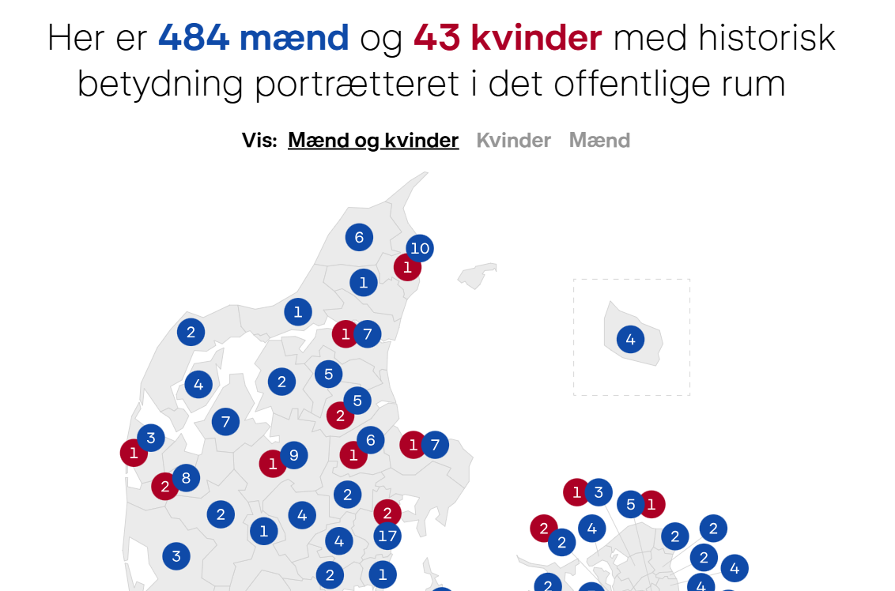
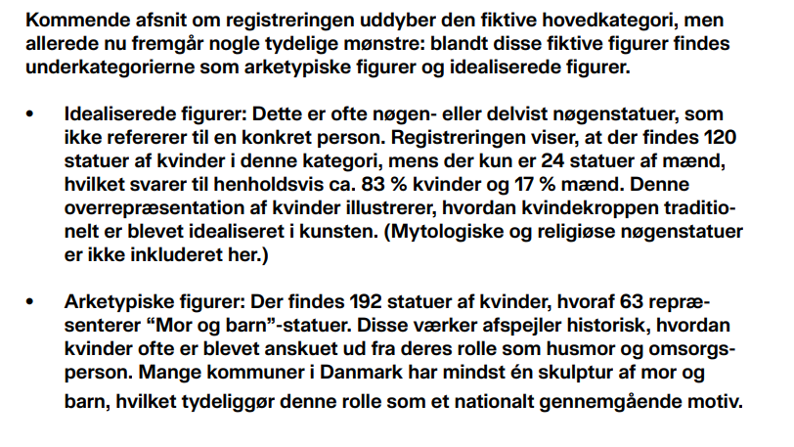

Slide 3

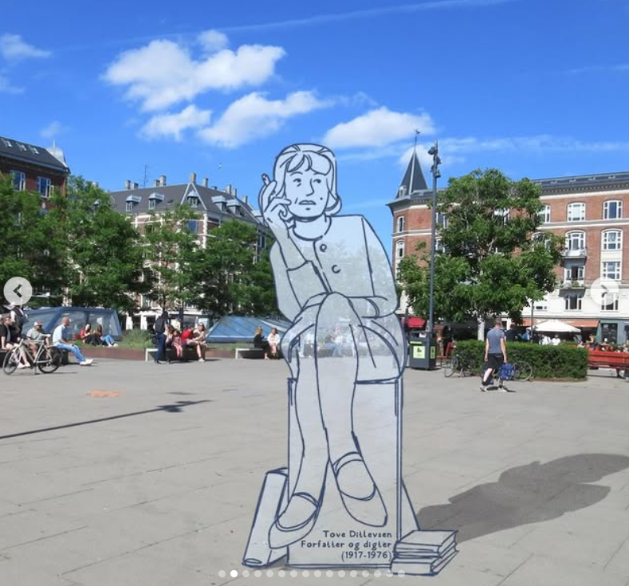
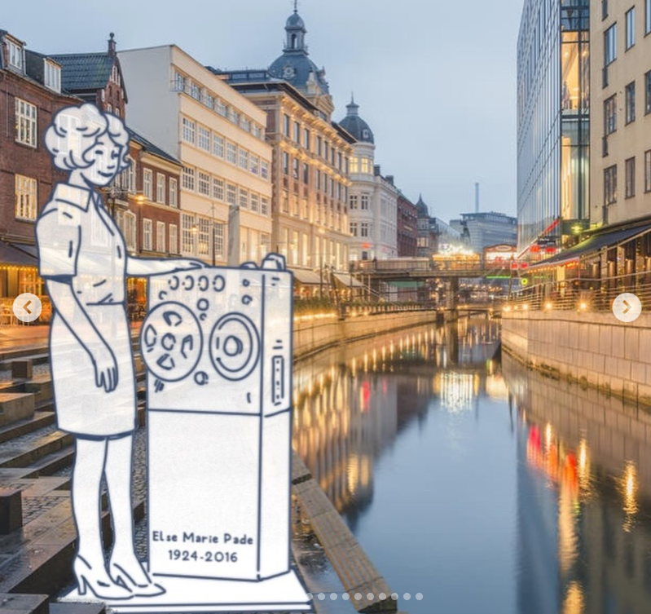
Kvinde kend din historie. Den vildeste følelse når 7 års aktivisme bærer frugt!

Slide 4
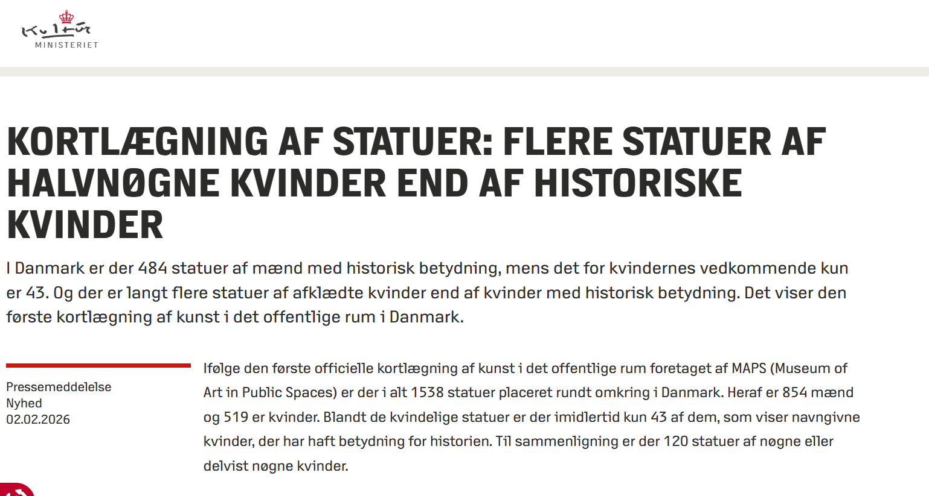

Slide 5
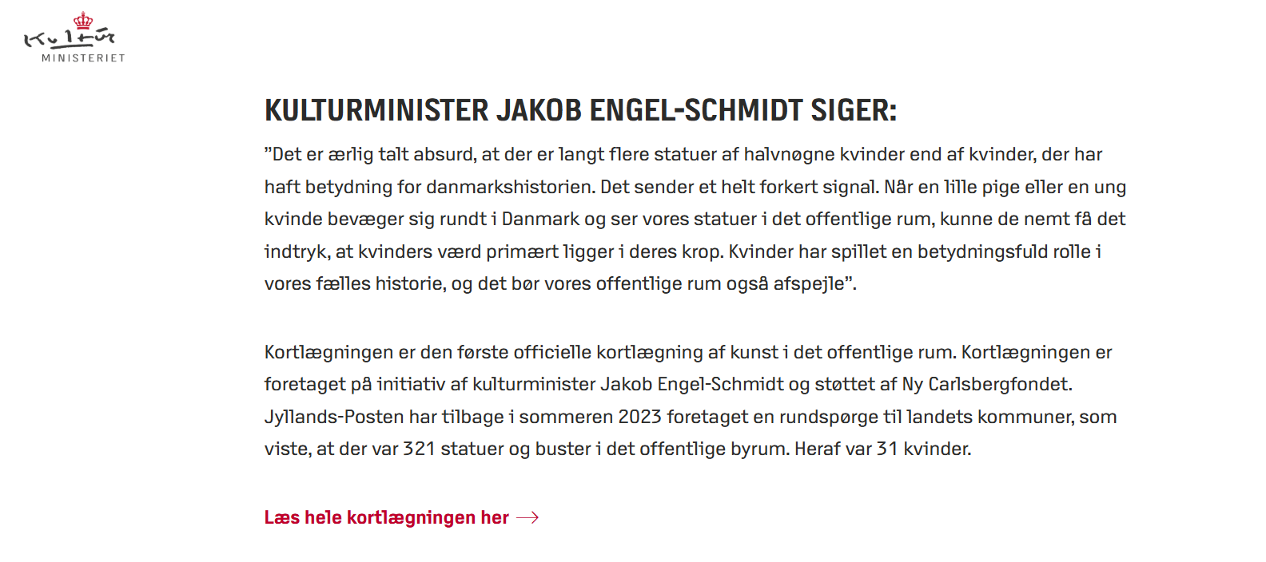

Slide 6
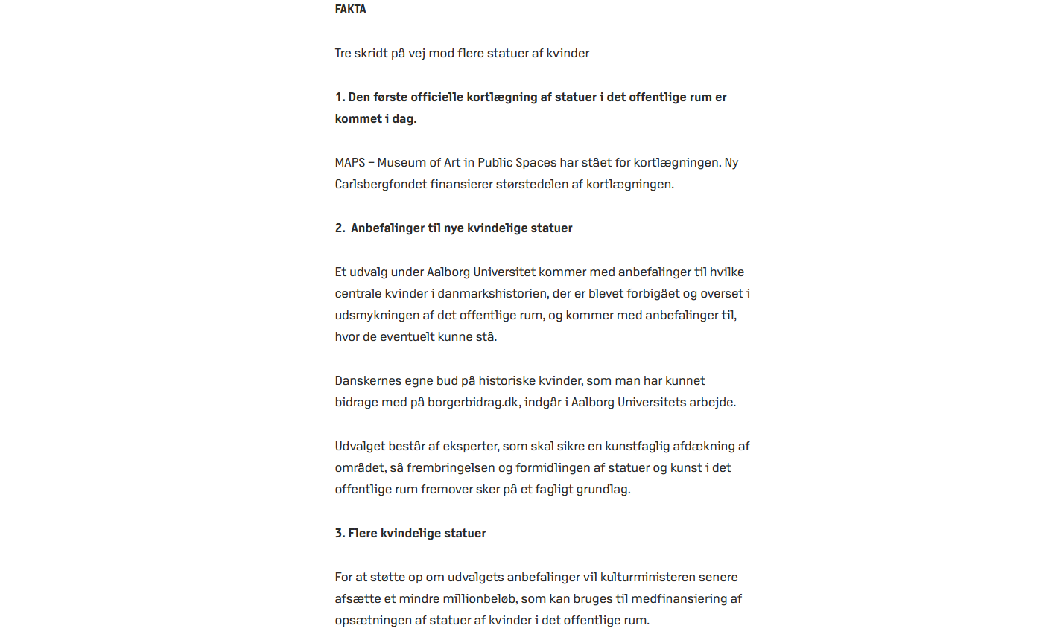
Notes:
https://kum.dk/aktuelt/nyheder/kortlaegning-af-statuer-flere-statuer-af-halvnoegne-kvinder-end-af-historiske-kvinder

Slide 7
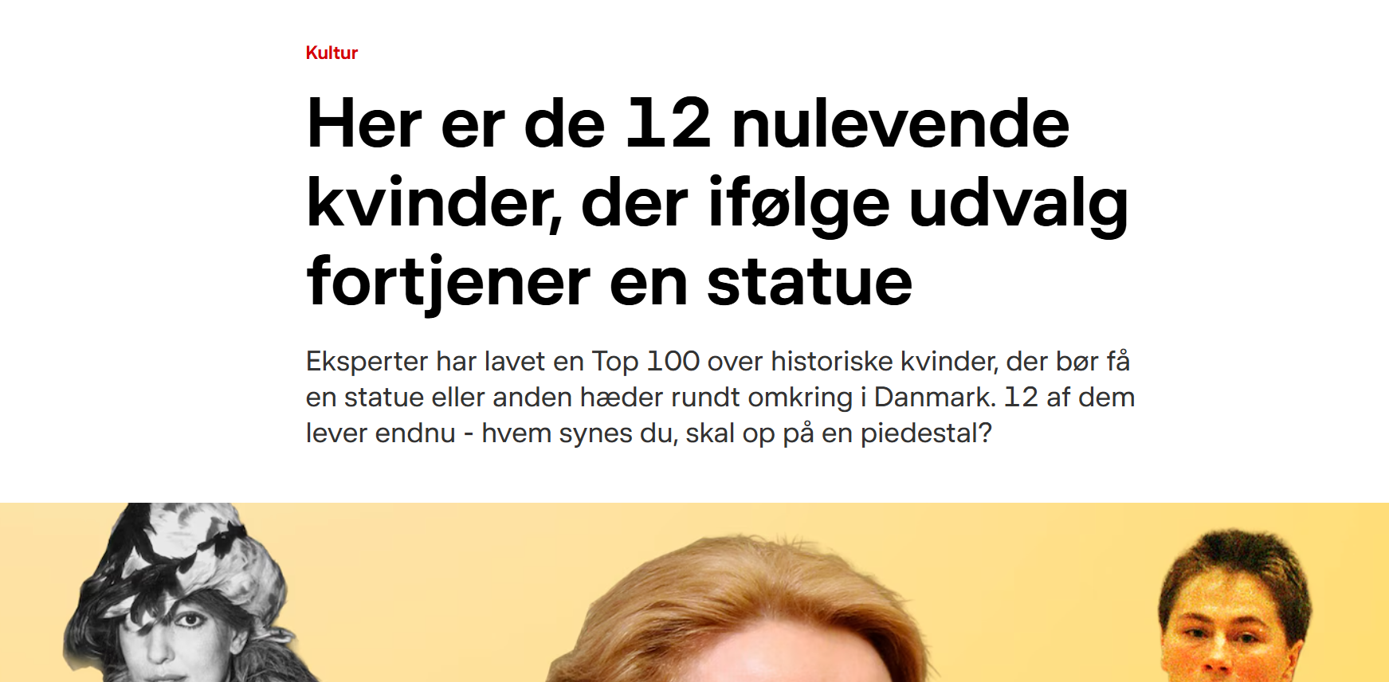
her-er-de-12-nulevende-kvinder-der-ifoelge-udvalg-fortjener-en-statue
Notes:
https://www.aau.dk/hvem-mangler-pa-torvet-i-din-by-her-er-100-kvinder-der-fortjener-en-statue-n162696

Slide 8
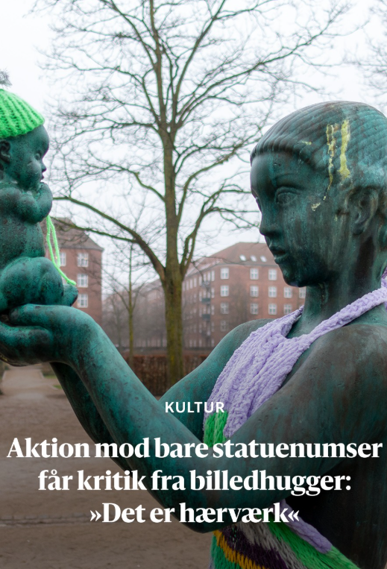
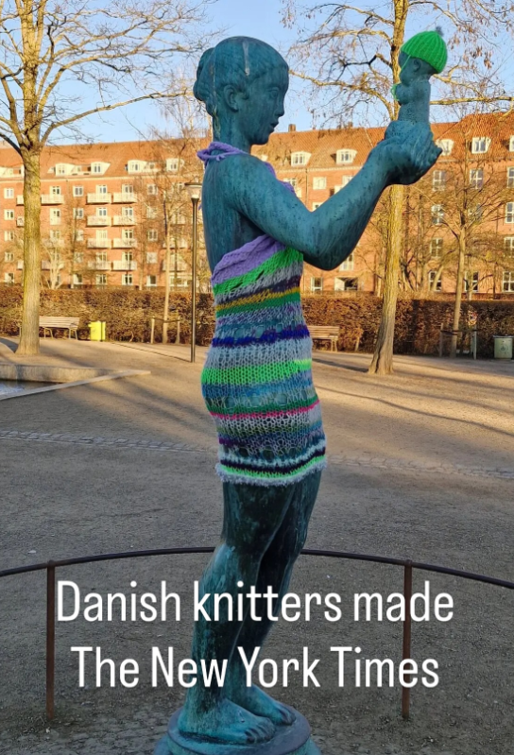
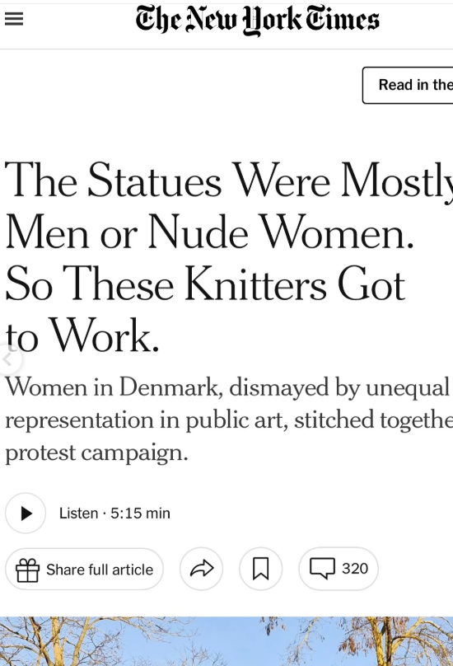
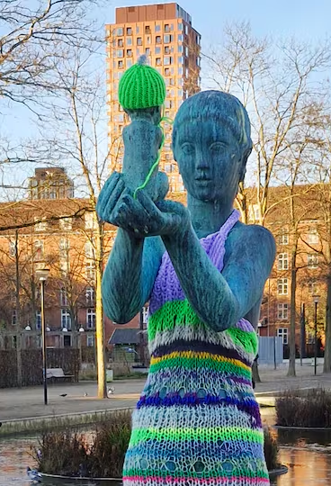
Strikkeaktivisme
Nøgne-kvinder-har-fået-tøj-på-nu-deler-prisvindende-forfatter-dem-på-sociale-medier

Slide 9
Maren Uthaug: Strikkeaktivisme
Maren Uthaugs samling af billeder og artikler
Maren Uthaug i Weltspiegel

Slide 10
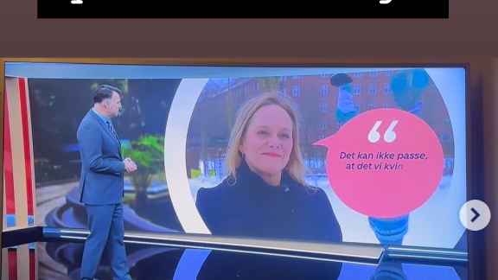
Maren Uthaug i TV2

Slide 11
Artikel:
Nøgne kvinder har fået tøj på

Slide 12
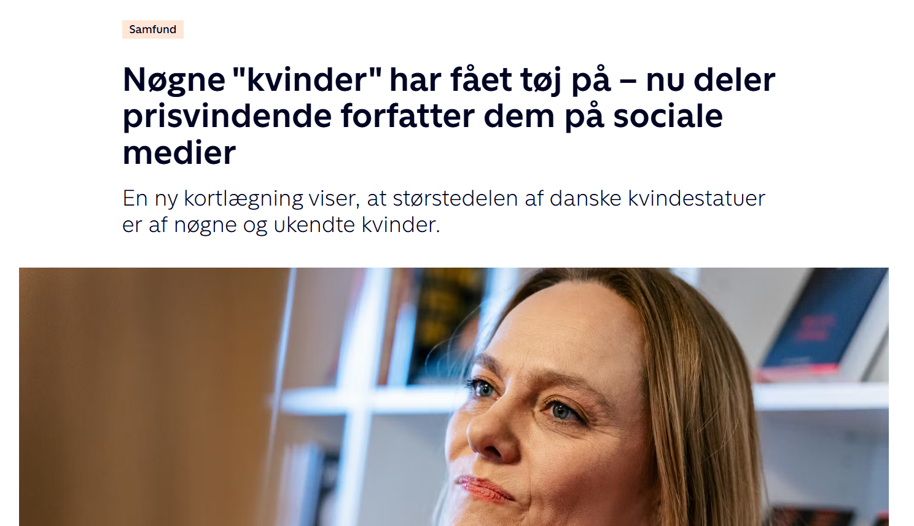

Slide 13
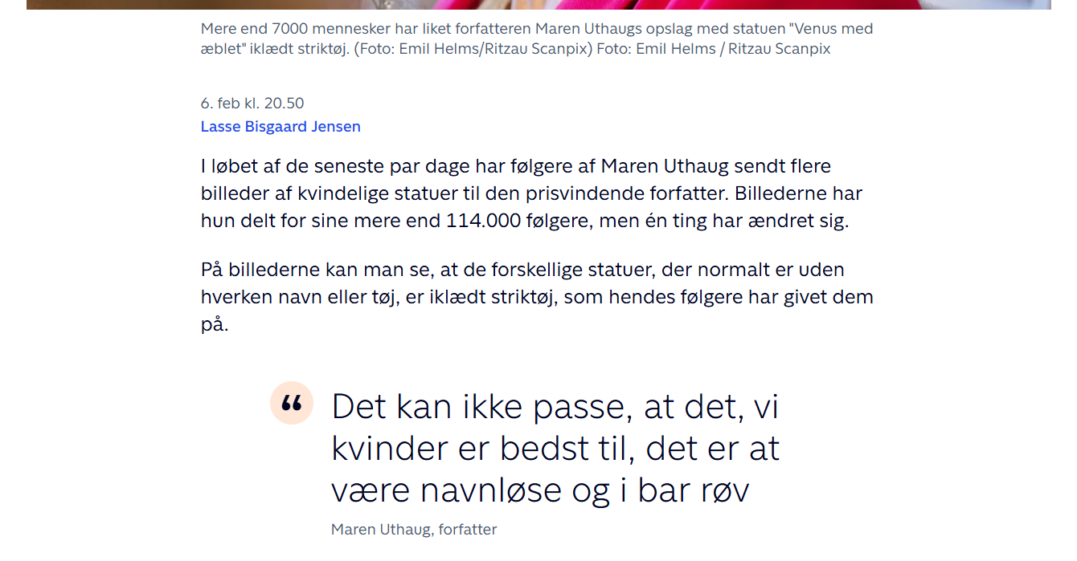

Slide 14
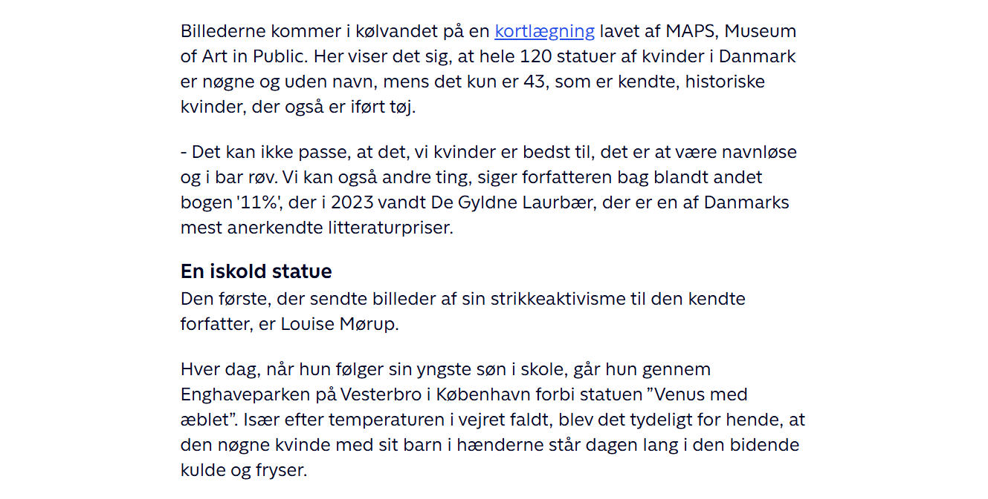

Slide 15
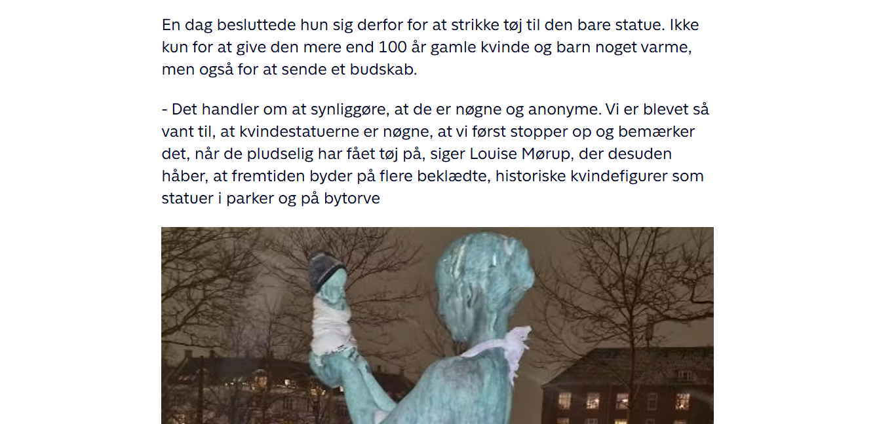

Slide 16
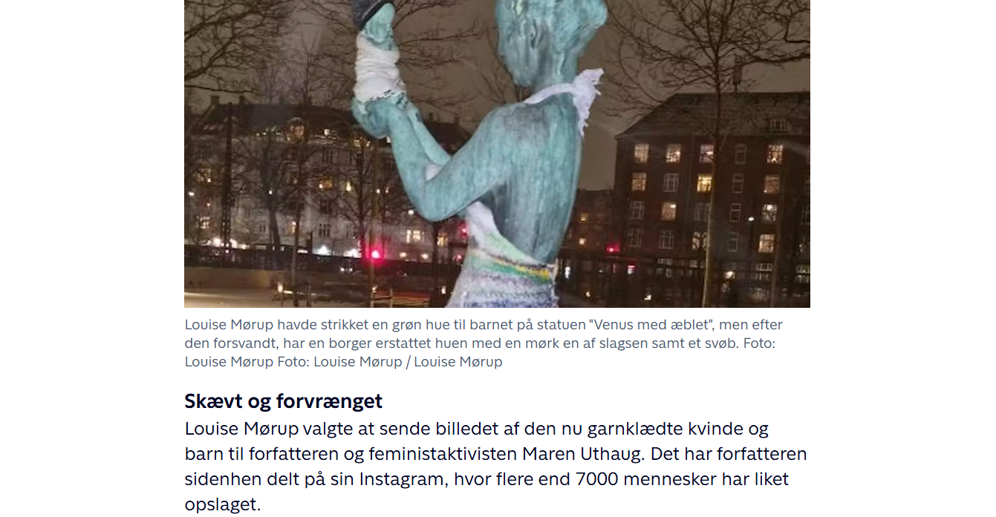

Slide 17
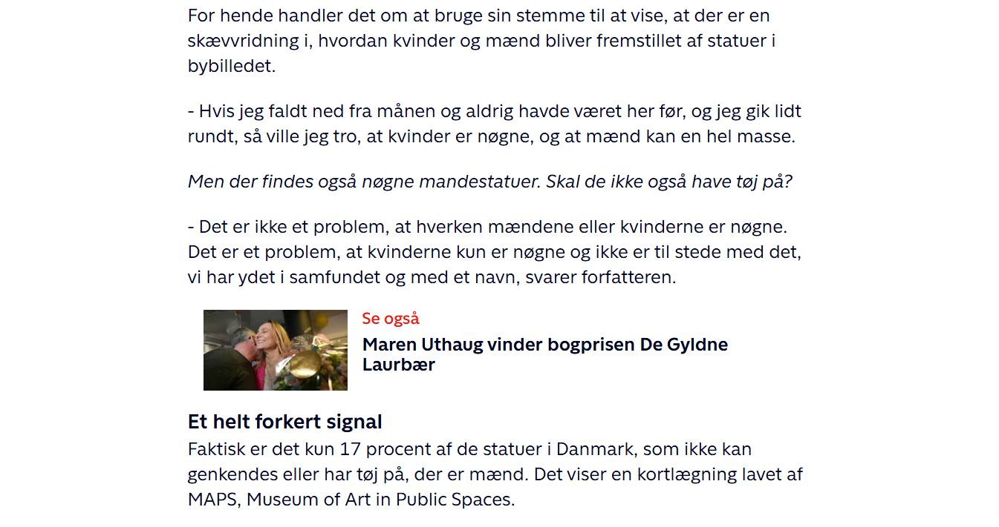

Slide 18
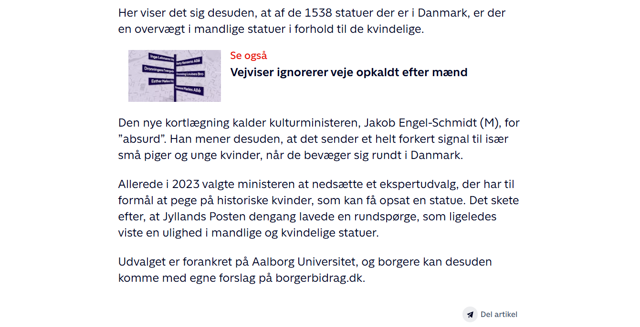
Notes:
Kilde: https://nyheder.tv2.dk/samfund/2026-02-05-noegne-kvinder-har-faaet-toej-paa-nu-deler-prisvindende-forfatter-dem-paa-sociale-medier

Slide 19
Udvalgte artikler

Slide 20
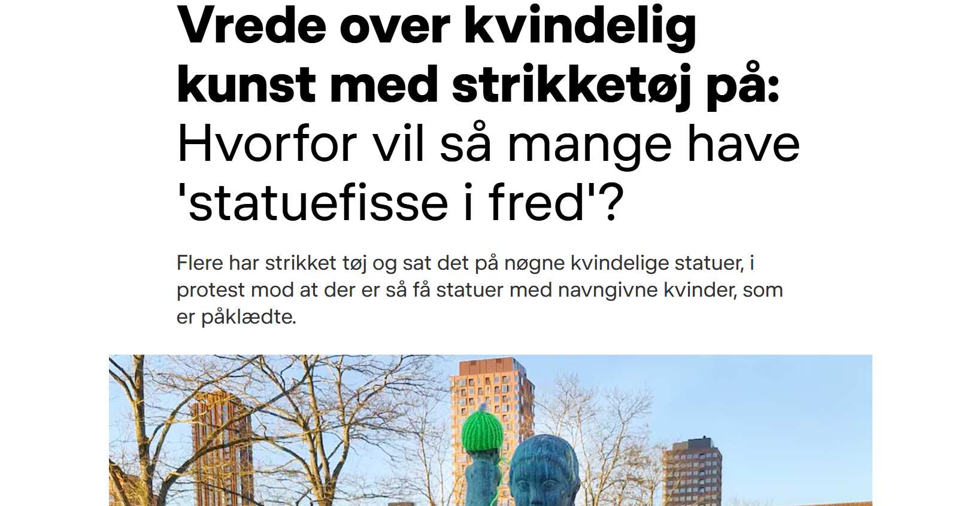
vrede-over-kvindelig-kunst-med-strikketøj-på-hvorfor-vil-så-mange-have-statuefisse-i-fred

Slide 21
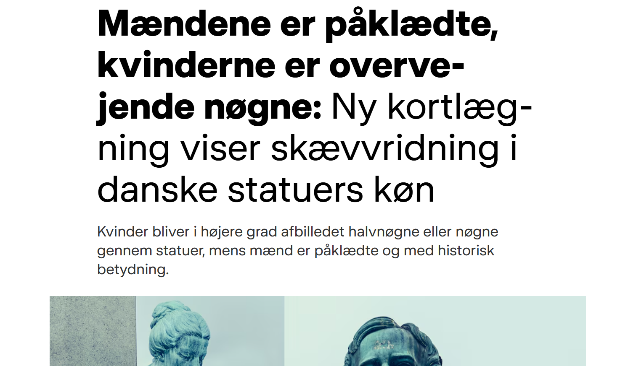
maendene-er-paaklaedte-kvinderne-er-overvejende-noegne-ny-kortlaegning-viser-skaevvridning-i-danske
Notes:
Kortlægningen: https://www.kum.dk/fileadmin/_kum/1_Nyheder_og_presse/2026/Statuekortlaegning_i_DK-3.pdf
https://kum.dk/aktuelt/nyheder/kortlaegning-af-statuer-flere-statuer-af-halvnoegne-kvinder-end-af-historiske-kvinder

Slide 22
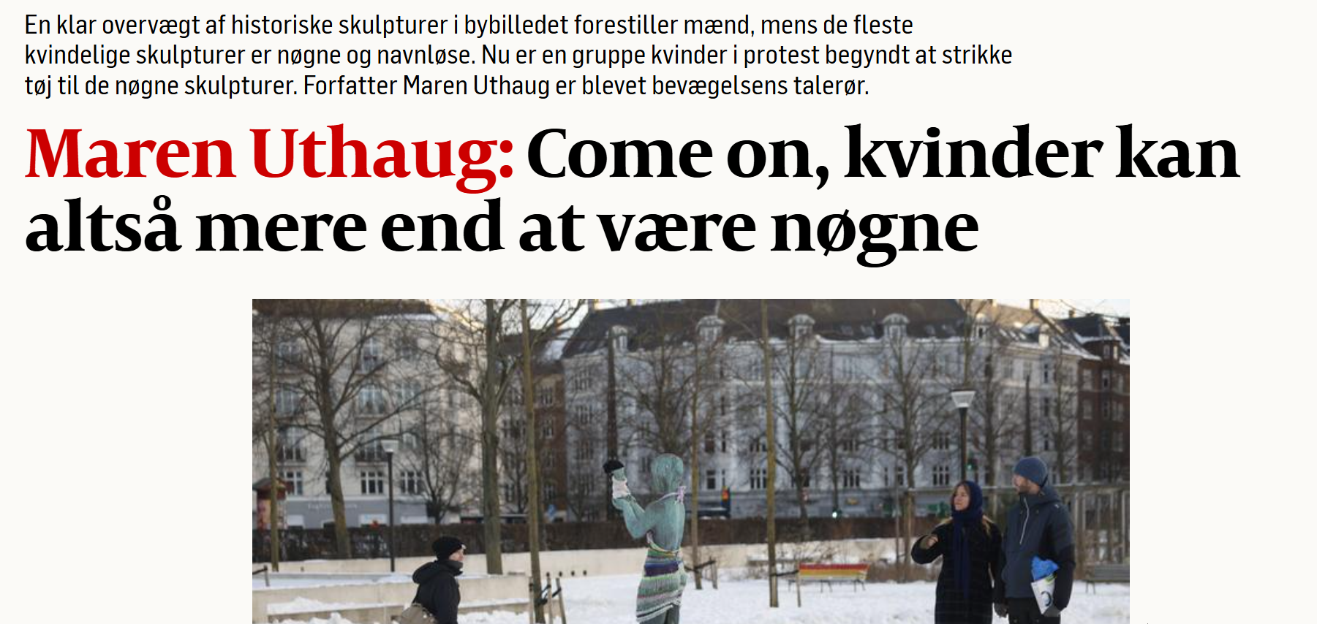
Come-on-kvinder-kan-altså-mere-end-at-være-nøgne

Slide 23
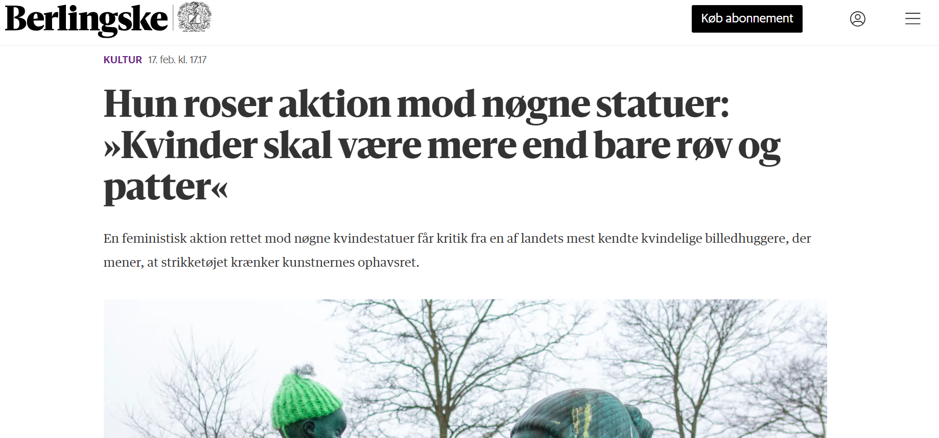
hun-roser-aktion-mod-nøgne-statuer-kvinder-skal-vaere-mere-end-bare-roev-og-patter?

